Slide 1
小小特色区，创意无极限
学习性区域活动作为幼儿园一日活动重要环节之一，能够促进幼儿各方面能力的提升与发展。12月11日，根据小、中、大班三个不同年龄段幼儿的发展情况和年龄特点，对班级中的美术区角进行了创设，创设中充分体现了班班有特色、处处有亮点，小小区域，体现了老师们的智慧，发展了不可估量的教育价值。
来到美工区，一股浓浓的艺术气息扑面而来，将“孩子是环境的主人”这一理念体现的淋漓尽致。老师们站在幼儿的角度去创设环境，孩子们的作品成了美工区的隔断、背景、规则，甚至连插牌都是由孩子一手完成的。在这片区域中，你可以尽情地创作，将自己的所思、所感用绘画、手工的方式进行大胆、自由地表达。

Slide 2
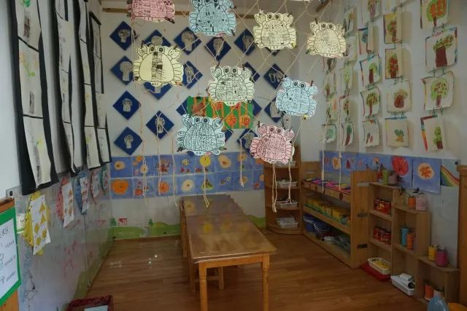
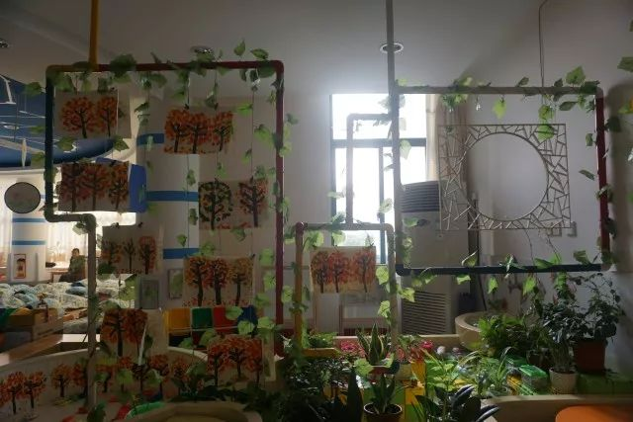
特色区域照片

